Slide 1
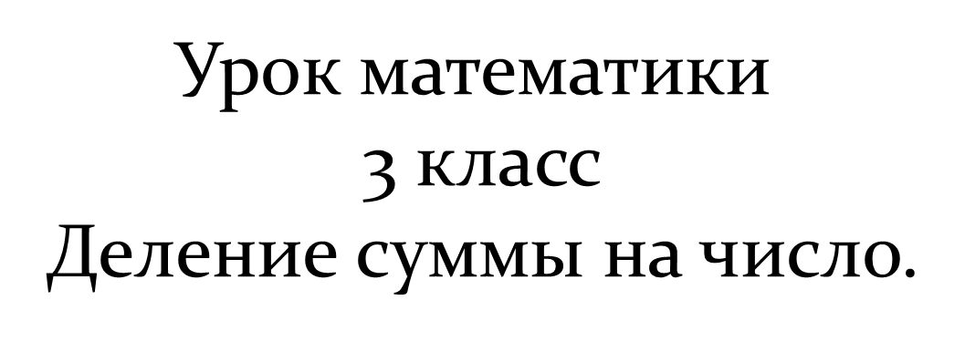
Подготовила учитель начальных классов
Беккер Н.А.

Slide 2
Девиз урока:
Работай на уроке…
засучив рукава
спустя рукава

Slide 3
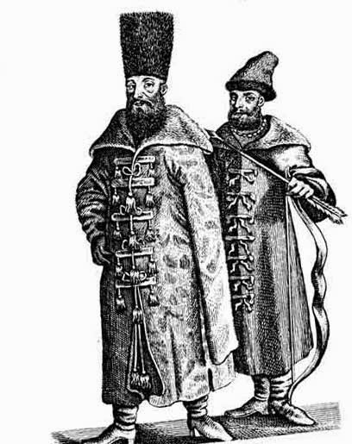
Кафтан с широким подолом (до трёх метров) и длинными зауженными книзу рукавами назывался ферязь. Рукава были настолько длинными, что пока их не закатаешь (не засучишь), трудно было сделать руками что-либо полезное.

Slide 4


Slide 5
6, 9, 12, 20, 28

Slide 6
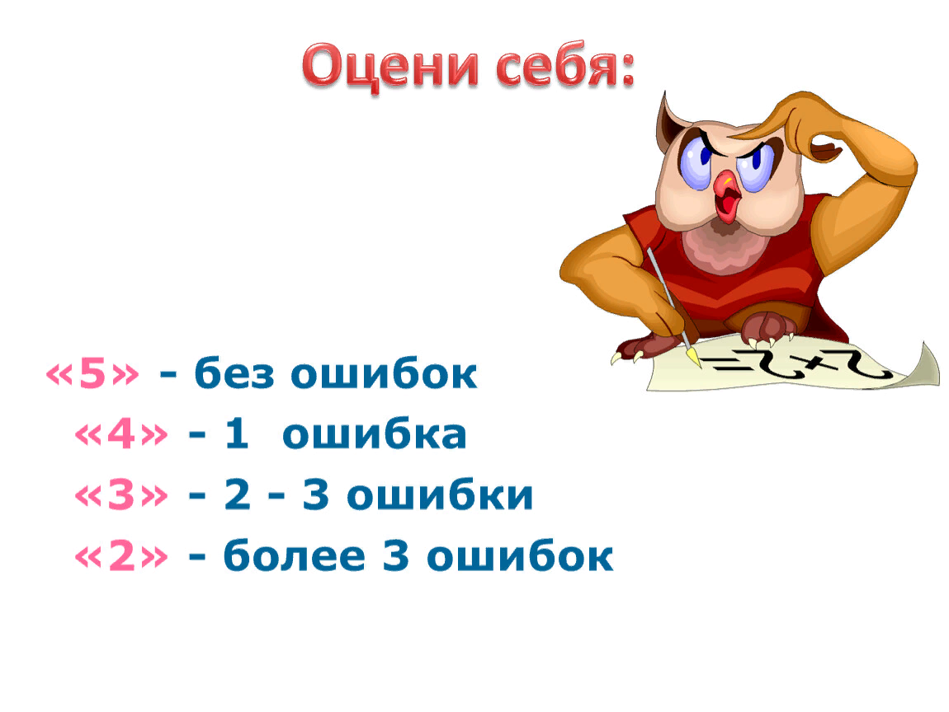

Slide 7
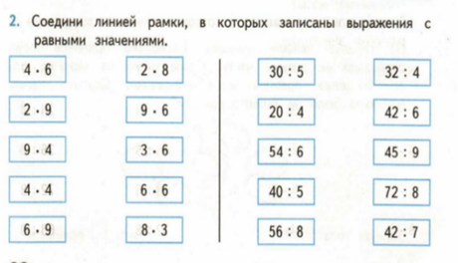
Математическая разминка

Slide 9
Математический диктант
Сумму чисел 28 и 12 умножить на 2 (28 + 12) ⋅ 2 =80
Разность чисел 62 и 58 умножить на 6 (62 - 58) ⋅ 6 = 24 Сумму чисел 62 и 18 разделить на 8 (62 +18) : 8 = 10
Сумму чисел 30 и 12 разделить на 3 (30 + 12): 3 = ?

Slide 10

Тема урока:
Деление суммы на число
Цель:
Научиться делить сумму на число разными способами
Задачи:
Я хочу узнать…
1. разные способы деления суммы на число
2. всегда ли можно это сделать.
Я хочу научиться…
делить сумму на число

Slide 11
Алгоритм.
Как сумму разделить на число
1 способ: сначала находим сумму, а потом выполняем деление.
(6 + 4) : 2 = 10 : 2 = 5
2 способ: надо каждое слагаемое разделить на число, а результаты сложить.
(6 + 4) : 2 = 6 : 2 + 4 : 2= 3 + 2 = 5

Slide 12
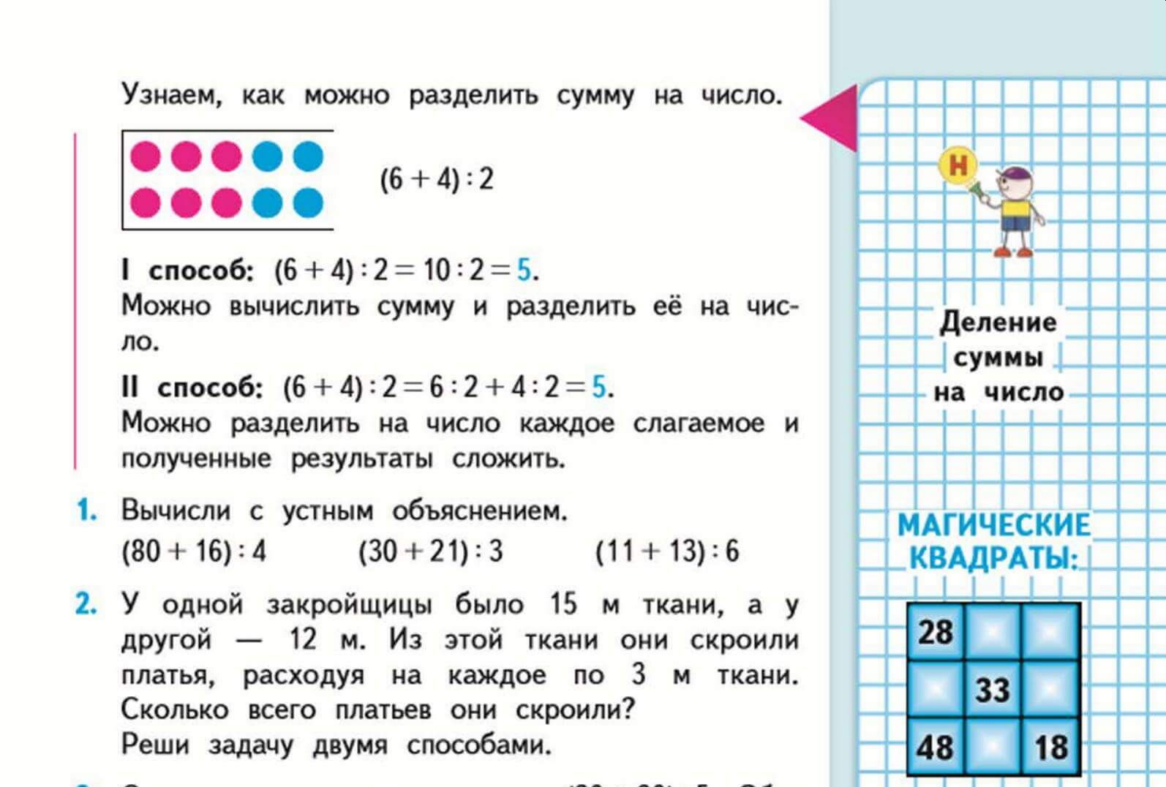

Slide 13
(80 +16): 4 = 80 : 4 + 16 : 4 = 20 + 4 =24
(30 + 21) : 3 = 30: 3 + 21 : 3 = 10 + 7 =17
(11 + 13): 6 = 24 : 6= 4

Slide 15
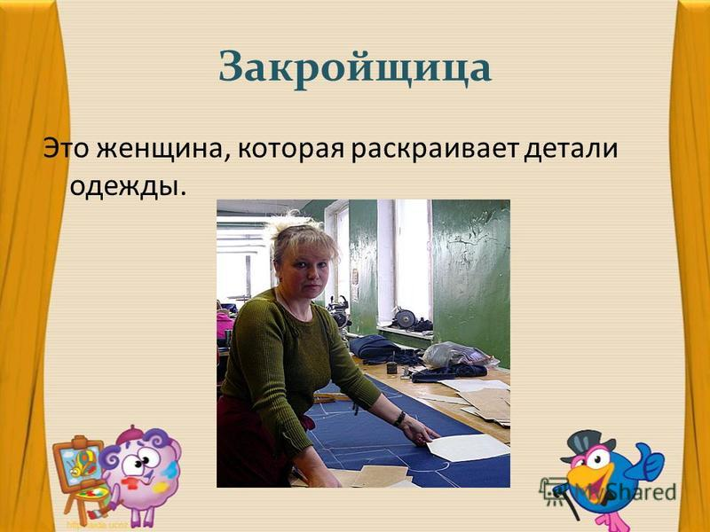

Slide 16
Самостоятельная работа
1.Найди ошибки и выполни вычисления правильно.
(16 + 32) : 8 = 16 : 8 + 32 = 34
(27 + 9) : 3 = 27 : 9 + 9 : 3 = 6
2. Выполни вычисления.
(14 + 42) : 7 =
(12 + 18) : 3 =
(36 + 54) : 9 =

Slide 17
Самостоятельная работа
1.Найди ошибки и выполни вычисления правильно.
(16 + 32) : 8 = 16 : 8 + 32 : 8 = 6
(27 + 9) : 3 = 27 : 3 + 9 : 3 = 12
2. Выполни вычисления.
(14 + 42) : 7 = 8
(12 + 18) : 3 = 10
(36 + 54) : 9 = 10

Slide 19
Тема урока:
Деление суммы на число
Цель:
Научиться делить сумму на число разными способами
Задачи:
Я хочу узнать…
1. разные способы деления суммы на число
2. всегда ли можно это сделать.
Я хочу научиться…
делить сумму на число

Slide 20
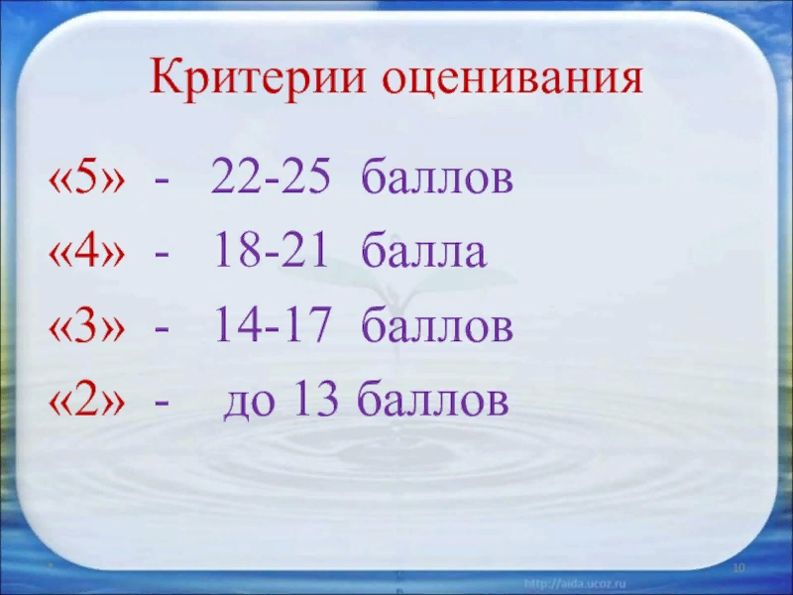

Slide 21
Рефлексия
Из данных фразеологических оборотов выберите 3 , которыми вы можете оценить свою работу на уроке.
не успел глазом моргнуть;
работал не покладая рук;
витал в облаках;
зарубил себе на носу;
бил баклуши;
работал в поте лица;
каша в голове;
ловил каждое слово.

Slide 22
Домашнее задание
с.13 N4 , N5

Slide 23


